Slide 1
네트워크 기초 TCP/IP 소켓 프로그래밍
에디코딩학원

Slide 2
소켓 socket
소프트웨어로 구현시킨 추상적인 포트(port)를 말함
네트워크 상에서 데이터를 내보내거나 받기 위한 포트 역할을 한다
반드시 소켓을 열어서 소켓에 데이터를 써서 내보내거나 소켓으로부터 데이터를 읽어들여야 한다.

Slide 3
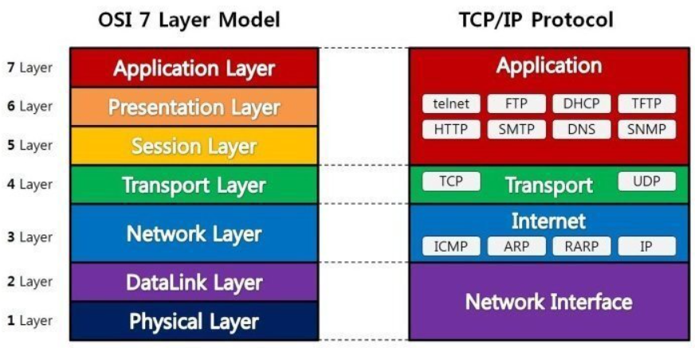
OSI 7Layers Model
응용
표현
세션
전송
네트웍
데이터
물리

Slide 4
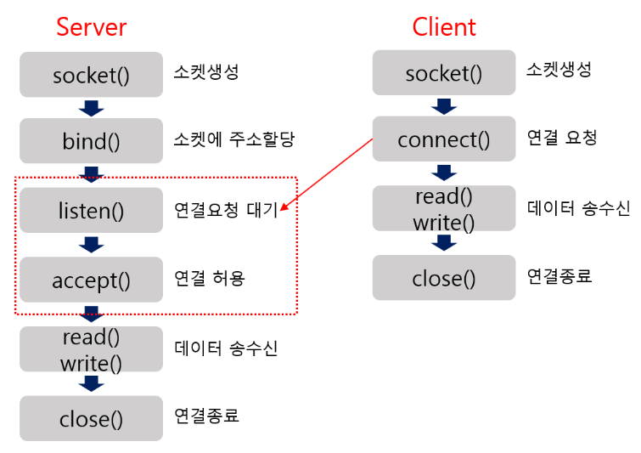
Ser Cli 함수호출 순서

Slide 5
TCP와 UDP 차이
TCP : 데이터 패킷을 주고받을 때 항상 확인과정을 거친다(Flow Control) -> 신뢰성 확보 but 느리다.
UDP : 확인과정이 없다. (Non Flow Control) -> 신뢰성 떨어짐, but 빠르다.

Slide 6
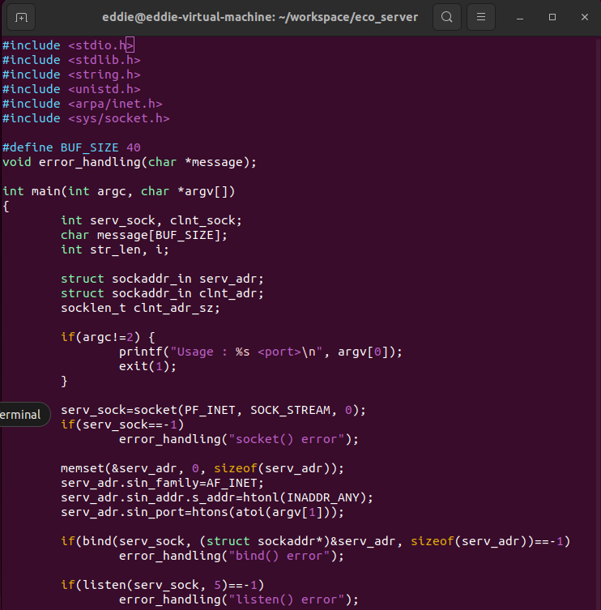
server.c

Slide 7
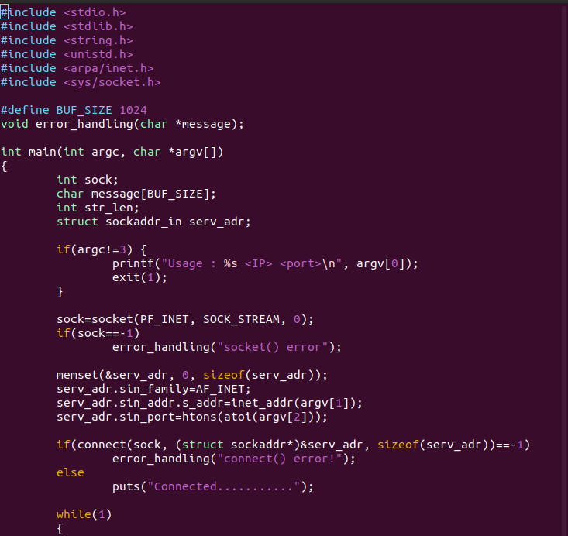
Client.c

